Slide 1
Brainstorming Vortrag
Einleitung
Folie: Ausgangssituation & Motivation für ALADIN
Folie: Prinzipielle Ziele mit ALADIN
Vorführung: ALADIN + SQL-Aufgabe
Folie: Algorithmus zur Generierung der Statements
Folie: Limitation in Semantik
Folie: Vogelperspektive zur Problemlösung -> Projektion von Aufgabenartefakten auf generische Beziehungen
Hauptteil
Folien: Neuronale Sprachmodelle
Folien: Caveats/Vorbehalte
Folien: Pipeline zur Extraktion von Fakten und Beziehungen
Folie: Extraktion zufälliger Teilgraphen
Folie: Mapping auf durch Lehrende definierte Grammatik
Folie: Rückkehr auf Ausgangsbeispiel

Slide 2
ALADIN: Generator für SQL-Aufgaben und Lösungshilfen
– von der Syntaktik zur Semantik

Slide 3
2.3 SQL-Abfragen - Theorie
Patientenzustand
ID | PatientenID | Status | Erfassungsdatum
0 | 0 | Genesen | 14.04.2020
1 | 1 | Geimpft | 01.06.2021
2 | 2 | Geimpft | 21.08.2021
3 | 3 | Infiziert | 05.12.2020
4 | 1 | Infiziert | 01.01.2022
Patient
ID | Name | Vorname | Geburtsdatum | Geschlecht
0 | Mustermann | Max | 01.01.2000 | m
1 | Decker | Dirk | 31.12.1999 | m
2 | Räubertochter | Ronja | 03.02.1952 | w
3 | Lustig | Lea | 04.05.1965 | w
Name Vorname
1
3 | 3 | Infiziert | 05.12.2020
4 | 1 | Infiziert | 01.01.2022
2
<
<
n
1
n
1
Welche Patienten wurden trotz Impfung infiziert?
SQL-Abfrage:
SELECT p.Name, p.Vorname FROM Patient AS p
JOIN Patientenzustand AS pz ON p.ID = pz.PatientenID
WHERE pz.Status = ‘Infiziert‘
AND pz.PatientenID IN
(SELECT PatientenID FROM Patientenzustand
WHERE Status = ‘Geimpft‘ AND Erfassungsdatum < pz.Erfassungsdatum);
Ergebnis
Name | Vorname
Decker | Dirk

Slide 4
Bilde die Schnittmenge, welche die korrespondierenden Einträge der beiden Tabellen „Patient“ und „Patientenzustand“ enthält. Gib die Spalten „Name“ und „Vorname“ aus. Es sollen nur Daten ausgegeben werden für die „Zustand“ ‘Infiziert‘ ist und die Ausprägungen von „ID“ in einer Untermenge liegen, für die „Zustand“ ‘Geimpft‘ ist und „Erfassungsdatum“ kleiner ist als „Erfassungsdatum“ der Obermenge.
Finde Name und Vorname der Entität Patient, welche den Status ‘Geimpft‘ und nachfolgend den Status ‘Infiziert‘ aufweisen.
Welche Patienten wurden trotz Impfung infiziert?
SELECT p.Name, p.Vorname FROM Patient AS p
JOIN Patientenzustand AS pz ON p.ID = pz.PatientenID
WHERE pz.Status = ‘Infiziert‘
AND pz.PatientenID IN
(SELECT PatientenID FROM Patientenzustand
WHERE Status = ‘Geimpft‘
AND Erfassungsdatum < pz.Erfassungsdatum);

Slide 6


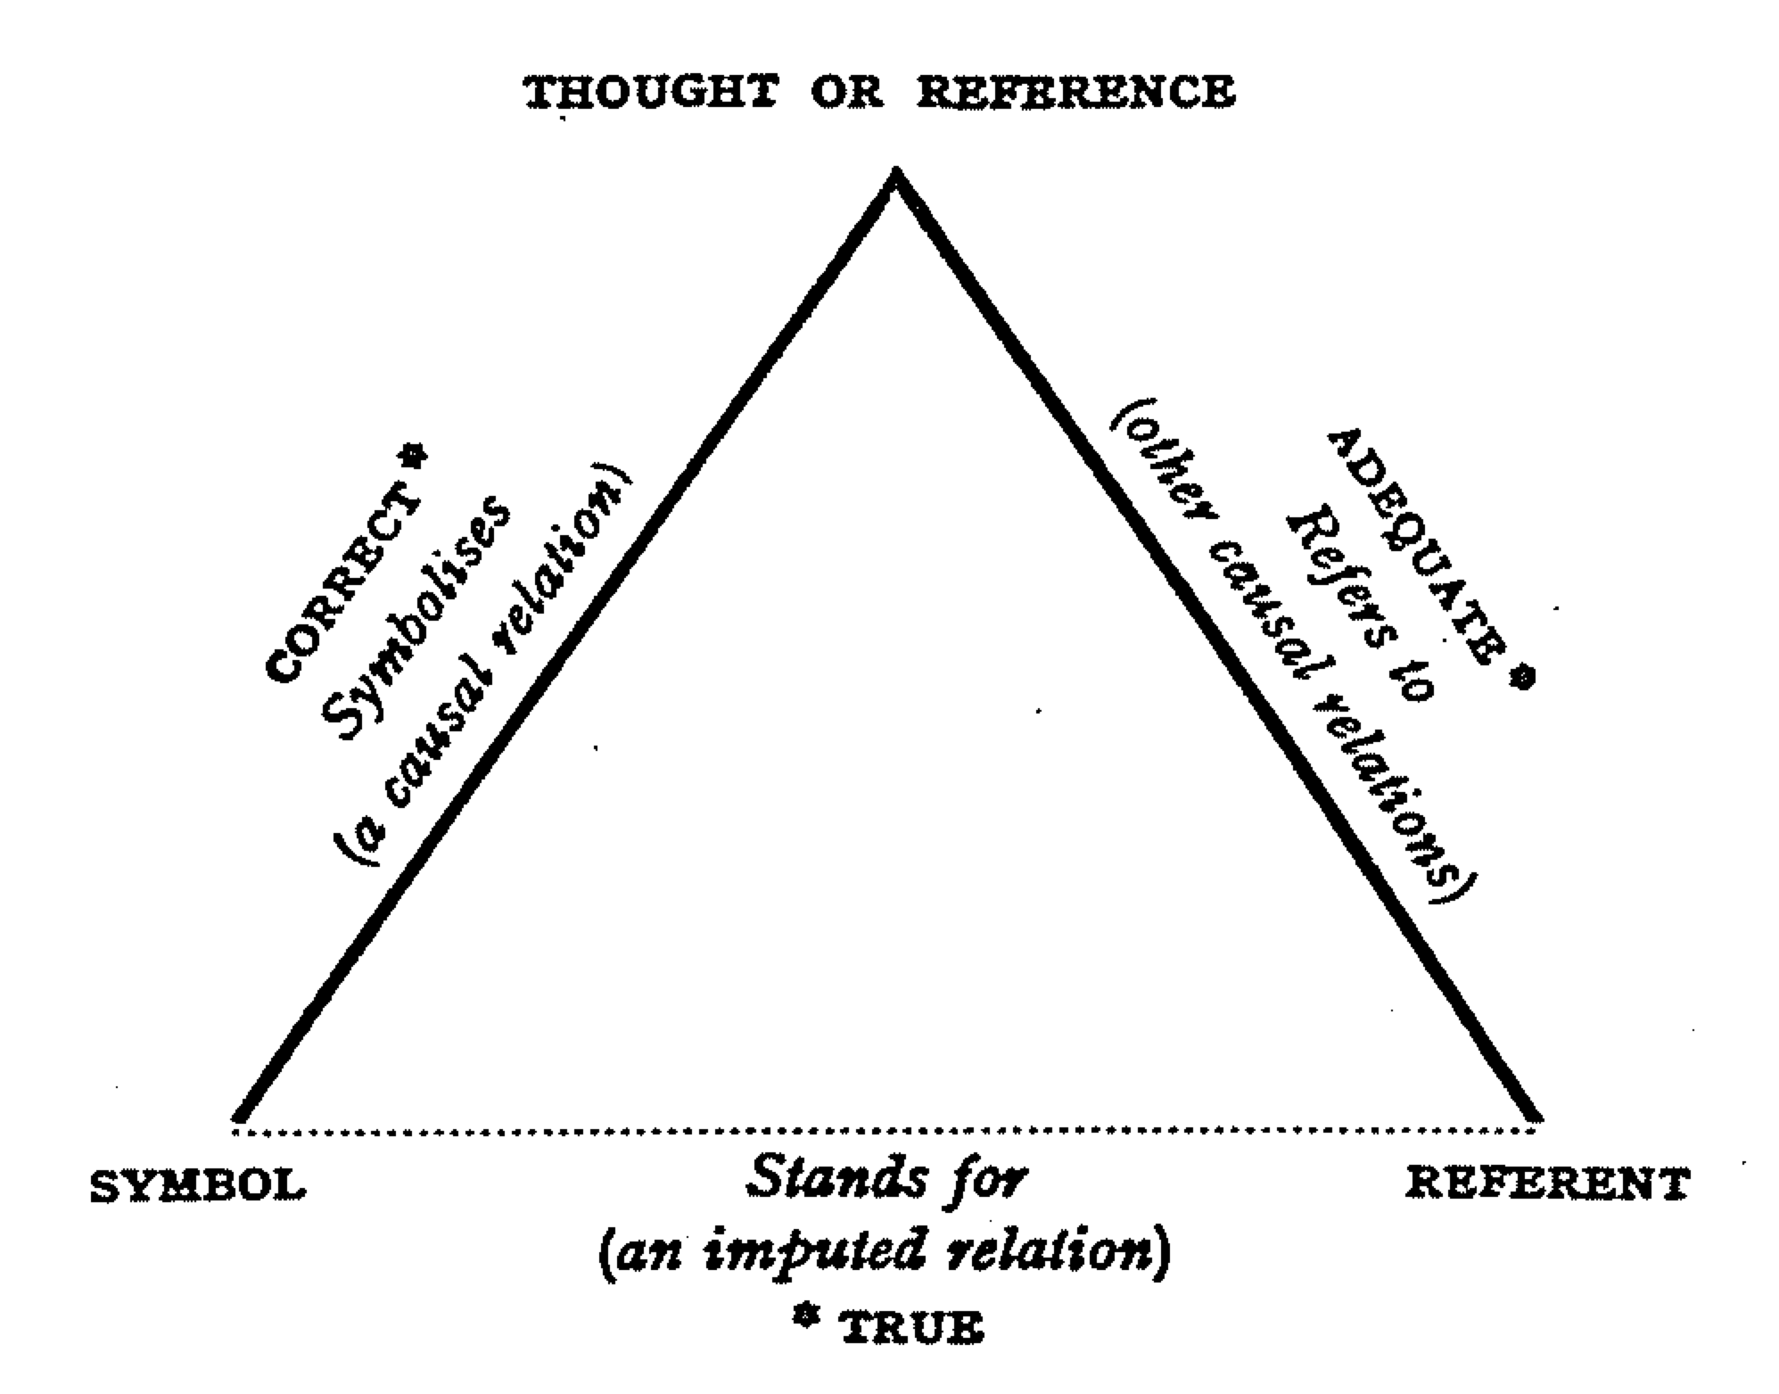

Pfeife

Slide 7
Fragen & Diskussion
Vielen Dank für die Aufmerksamkeit!

